Slide 1

Arduino en C++
© 2015 Richel Bilderbeek

Slide 2
Probleem
Als ik op internet zoek naar C++ code, is die vaak anders dan Arduino code. Hoe kan dit?
#include <iostream>
int main()
{
std::cout << “Hello world” << std::endl;
}

Slide 3

C++
C++ is een programmeertaal
  ontworpen door Bjarne Stroustrup
  In 1979, naam in 1983
Doel: de taal C aanvullen met betere alternatieven en klasses
Alle keywords zijn C++:
  if, for, break, class, const, etc.
Bjarne Stroustrup

Slide 4
C++ standaards
1979: 1e versie van C++, toen nog 'C with Classes'
1983: Naam: C++
1998: C++98 (ISO/IEC 14882:1998)
(2003: C++03 (ISO/IEC 14882:2003))
2011: C++11 (ISO/IEC 14882:2011)
2014: C++14 (ISO/IEC 14882:2014)
Arduino ondersteund C++03 volledig, en C++11 gedeeltelijk

Slide 5

Bibliotheken
Een bibliotheek bevat voorgeprogrammeerde code
Dit is handig: je kunt snel veel dingen doen
C++ heeft een standaard bibliotheek: de STL

Slide 6

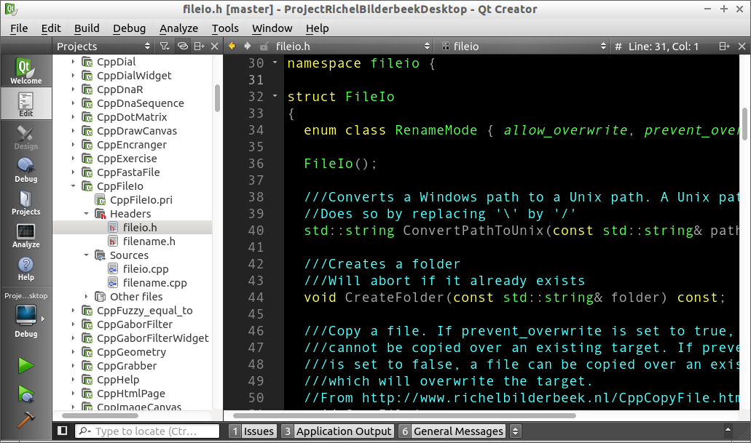
Bibliotheken
Bibliotheken worden vaak meegeleverd met een IDE
  Arduino IDE: Arduino library, geen STL
  Andere C++ IDE's: STL

Slide 7
Waarom geen STL op Aduino?
De STL zou
  te moeilijk zijn voor beginners
  te groot zijn
  programma's zo groot maken dat ze niet meer op de chip passen

Slide 8
Waarom wel STL op Arduino?
De STL is een bibliotheek van heel hoge kwaliteit, beschreven in de officiele SO/IEC standaard (document N4431, 1351 pagina's)
Je kunt desondanks de STL (voor Arduino) downloaden:
  https://github.com/maniacbug/StandardCplusplus
  http://andybrown.me.uk/wk/downloads/

Slide 9
main
Elk C++ programma heeft een main functie
Ook elk Arduino programma!
int main() { /* */ }
int main(int argc, char* argv[]) { /* */ }
Argumenten die het programma mee krijgt, bijvoorbeeld –help of /?

Slide 10
main
Elk C++ programma heeft een main functie
Ook elk Arduino programma!
int main() { /* */ }
int main(int argc, char* argv[]) { /* */ }

